Slide 1
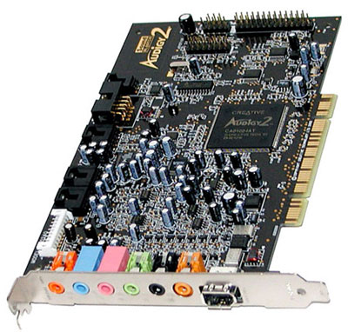
Звуковая карта

Slide 2
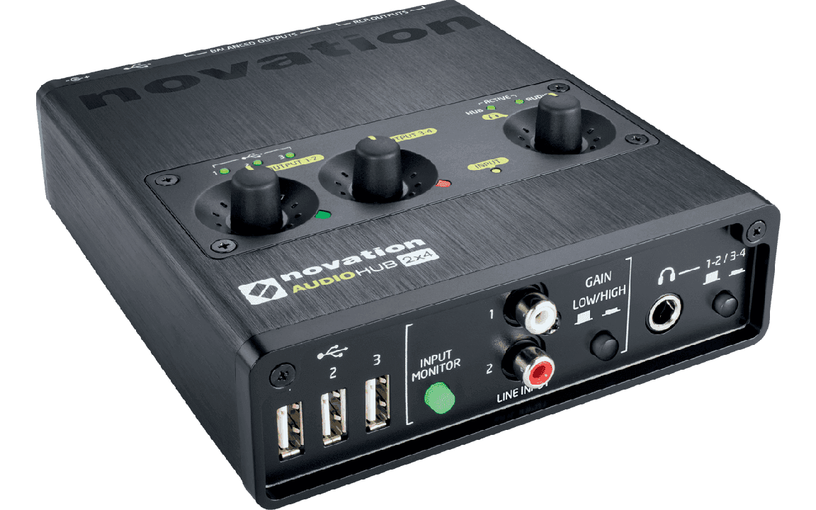
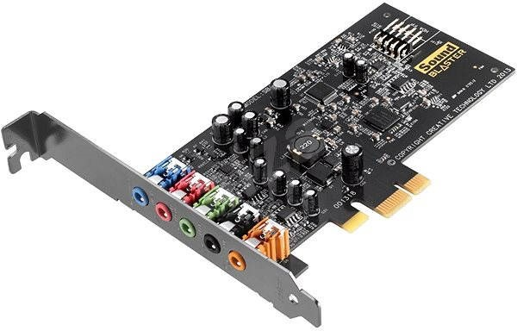
Звуковая карта (звуковая плата, аудиокарта; англ. sound card) — дополнительное оборудование персонального компьютера и ноутбука, позволяющее обрабатывать звук (выводить на акустические системы и/или записывать). На момент появления звуковые платы представляли собой отдельные карты расширения, устанавливаемые в соответствующий слот. В современных материнских платах представлены в виде интегрированного в материнскую плату аппаратного кодека (согласно спецификации Intel AC’97 или Intel HD Audio).

Slide 3
Основные характеристики звуковой карты:
Интерфейс. Многие карты устанавливаются непосредственно в основной разъем на системной плате.
Максимальная частота сэмплинга. Чем выше частота сэмплинга (Sampling Rate), тем более натурально звучание карты.
Наличие DSP. Карты, на которых установлен чип DSP (Digital Signal Processor), возможностями: распознавание речи, специальные эффекты типа 3-мерного звучания и т.п. Некоторые карты могут использовать чип DSP в качестве музыкального синтезатора и (или) для эмуляции карт Sound Blaster.
Поддержка сжатия данных ADPCM. Использование карты, поддерживающей сжатие данных, обычно более выгодно с точки зрения экономии дискового пространства.
Тип синтезатора. Обычно в спецификациях указывается тип установленного на карте синтезатора для воспроизведения звука.
Набор чипов синтезатора. Указывается набор чипов, на базе которых построен синтезатор.
Совместимость с AdLib и Sound Blaster – это, пожалуй, один из самых важных параметров, на который следует обращать внимание при выборе звуковой карты.
Наличие Mid-интерфейса. Такой интерфейс необходим только в тех случаях, когда планируется подключение к компьютеру специальной клавиатуры или внешнего синтезатора.
Эмуляция MPLI-401. На этот параметр следует обращать внимание только в том случае, если вы планируете использовать компьютер для сочинения музыки.
Наличие микшера. Следуйте простому правилу: чем больше сигналов позволяет микшировать карта, тем она лучше.
Наличие интерфейса CD-ROM. Если карта имеет интерфейс для подключения CD-ROM, то, как правило, такой интерфейс может быть либо собственный ("proprietary"), либо SCSI. Отметим, что собственный интерфейс рассчитан только на те модели приводов CD-ROM, которые указаны в спецификации.

Slide 4
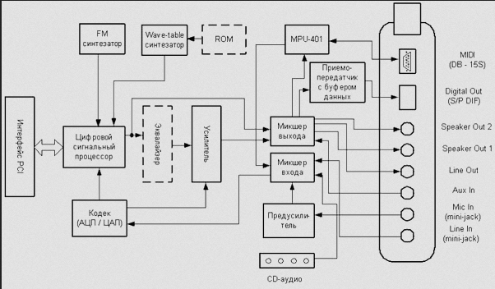
Как работает звуковая карта и основные составные части:
Звуковая карта является устройством, которое обрабатывает звуковые сигналы на компьютере и позволяет
производить с ними некоторые манипуляции. Работа звуковой карты основана на передаче и преобразовании двух типов сигналов – аналогового и цифрового.
Аналоговый сигнал – это сигнал, который практически идентичен звуковым волнам. Компьютер его не
понимает, но и человек тоже. Зато динамики могут его разобрать и преобразовать в звуковую волну.
Цифровой сигнал – это запись, состоящая из 1 и 0, понятная компьютеру.
Сама звуковая карта состоит из следующих компонентов: • Разъемы для соединения динамиков и микрофона • Аналого-цифровой преобразователь • Цифро-аналоговый преобразователь • PCI или PCI-e интерфейс, который соединяет карту и материнскую плату.

Slide 5
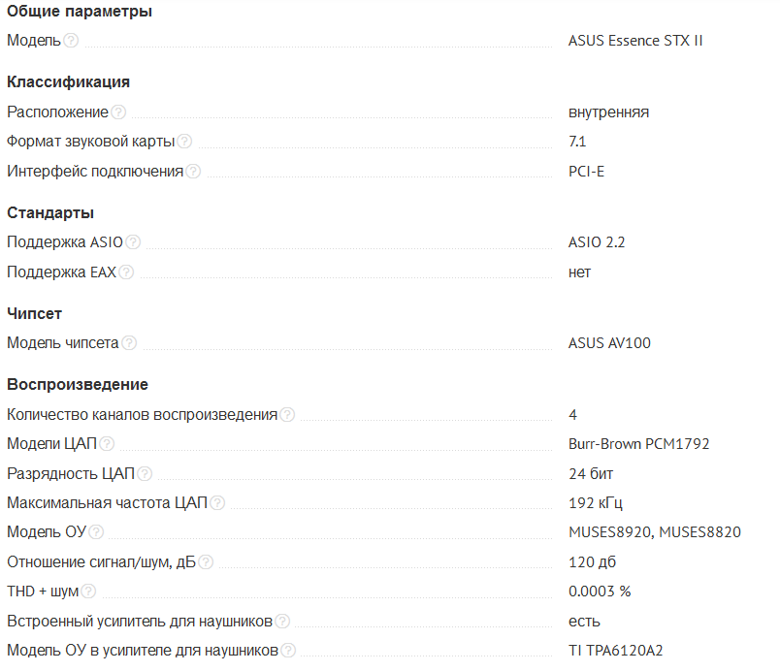
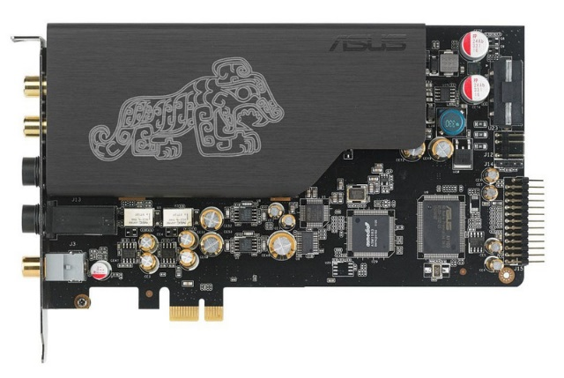
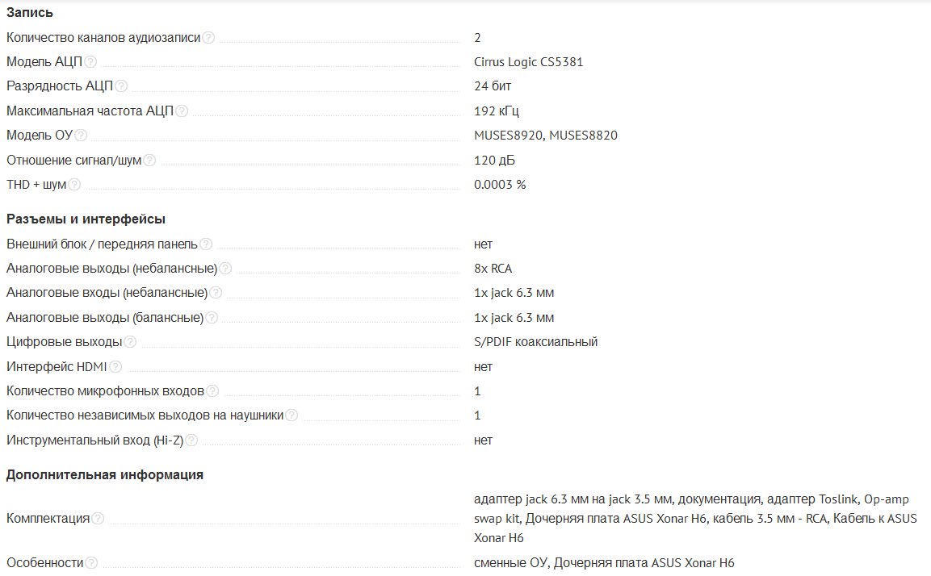
Внутренняя звуковая карта ASUS Essence STX II

Slide 6
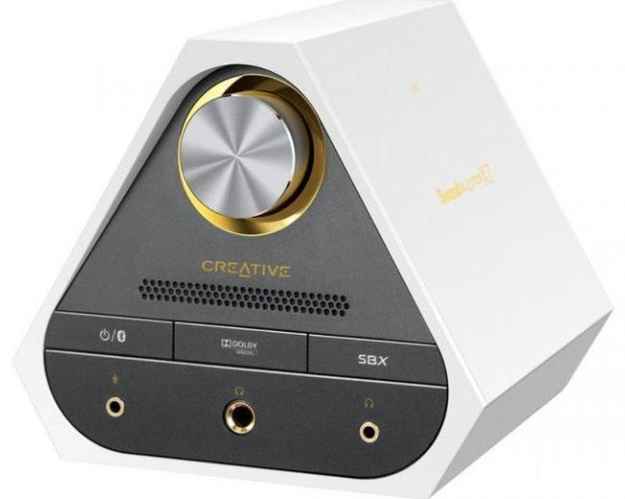
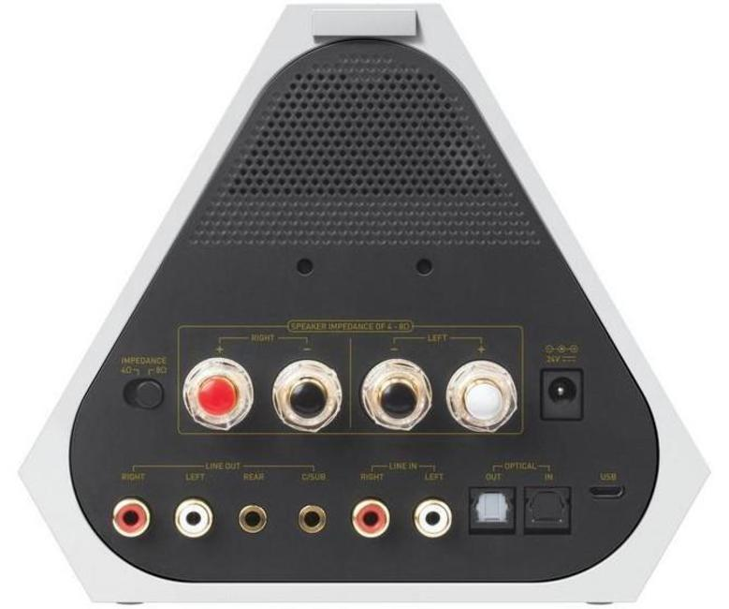
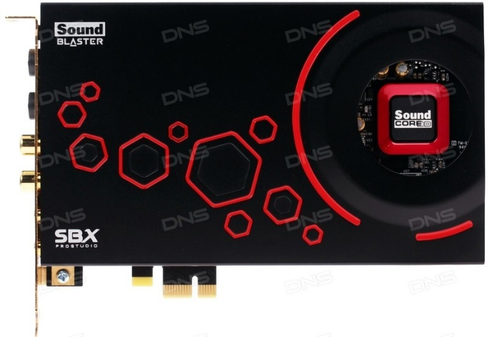
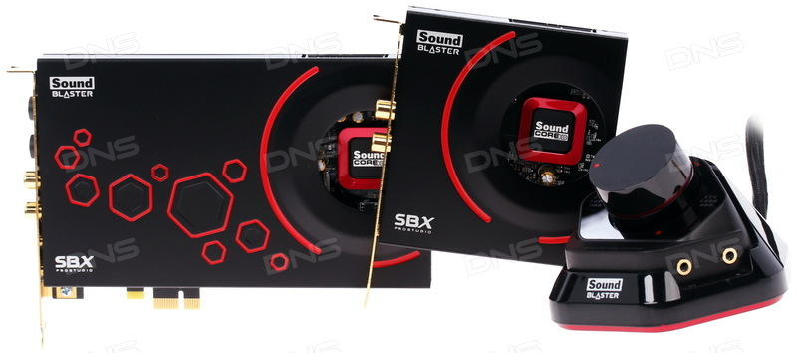
Новинки
Внешняя звуковая карта Creative Sound Blaster X7 LIMITED EDITION
Внутренняя звуковая карта Creative Sound Blaster ZXR

Slide 7
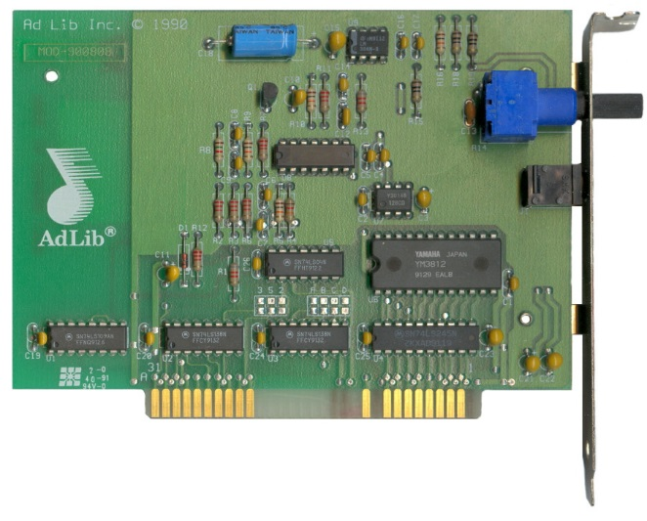
Из истории
Звуковая карта Adlib стала пионером в этих областях. Она позволила получить более естественное звучание, чем выпущенная примерно в одно время Creative Music System в 1988 году.
Введение звуковых карт Sound Blaster компанией Creative Labs значительно увеличили их возможности, позволив производить запись и воспроизведение цифрового аудио. Поэтому Sound Blaster можно назвать первой звуковой картой, сделавшей возможным использование цифрового аудио.
Такое увеличение функциональности привело к мультимедийной эволюции компьютеров и созданных для них программ с поддержкой аудио. Качество звука продолжает развиваться в плане аппаратного и программного обеспечения.
Современные аудиокарты могут порадовать выводом 3D объёмного звучания более высокого качества. Компьютерные программы и игры разрабатываются, чтобы в полной мере использовать их возможности и удовлетворять человеческие потребности.

Slide 8
Домашняя работа №8. Исследование «Звуковая подсистема домашнего ПК». Определить функциональные характеристики. Снимки экрана диагностики. Формат отчета – Word.

